Slide 1
Báo cáo tổng hợp tuần 1
TEAM INTERN TAY NGUYEN UNIVERSITY

Slide 2
DANH MỤC
Những công việc đã hoàn thành trong tuần
Những công việc vẫn còn chưa hoàn thiện
Những bất cập còn đang gặp phải
Những công việc sẽ làm vào tuần tiếp theo
Question & Answer

Slide 3

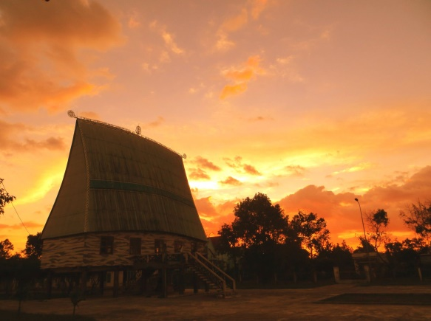



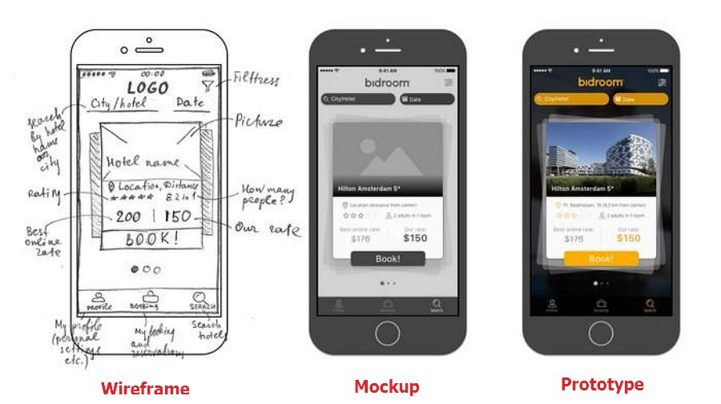


I. Những công việc đã hoàn thành trong tuần

Slide 4
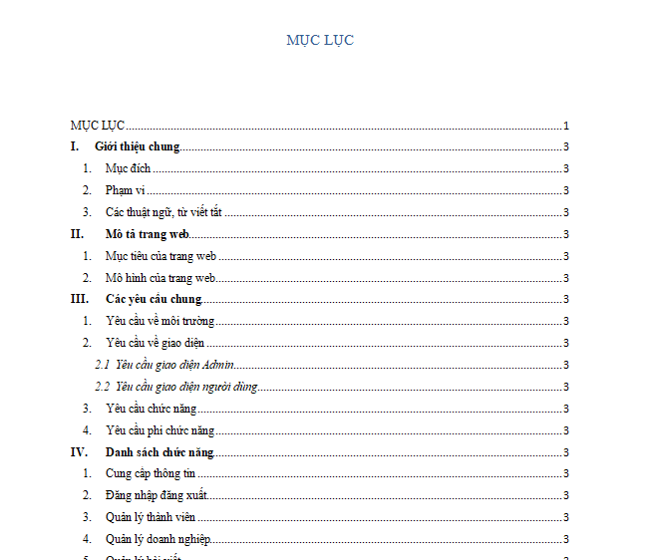
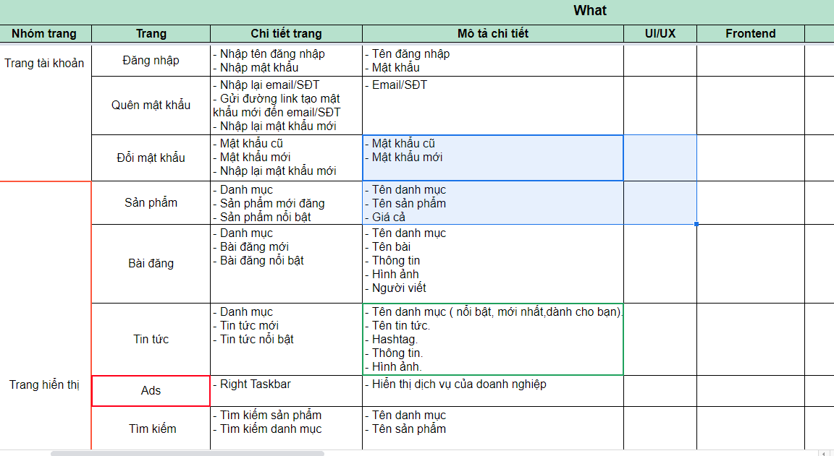
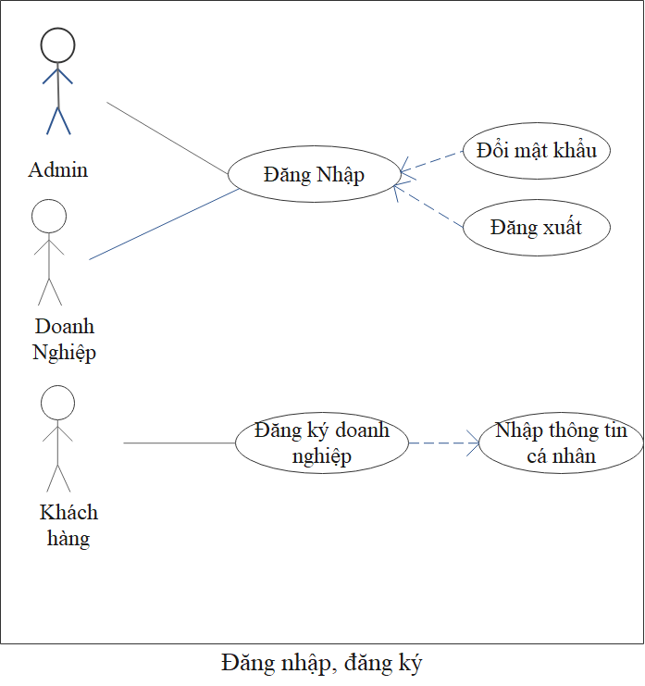
I. Những công việc đã hoàn thành trong tuần
SRS
WBS
Sơ dồ use -case

Slide 5
II. Những công việc vẫn còn chưa hoàn thiện
Mockup/Wireframe vẫn còn thiếu xót
Sơ đồ phân rã hệ thống chưa hoàn thiện đầy đủ
Các doanh nghiệp có thể liên hệ ở khu vực Tây Nguyên vẫn còn chưa đa dạng

Slide 6
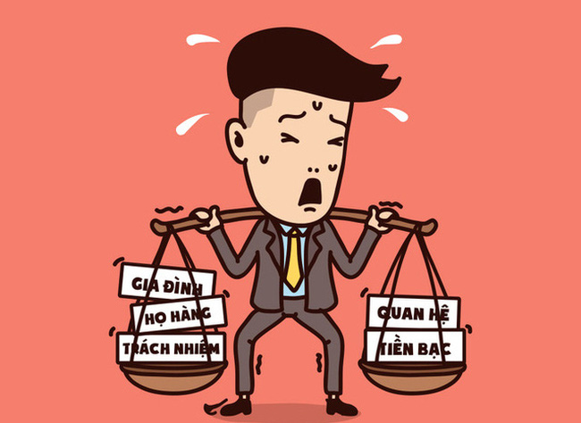
III. Những bất cập còn đang gặp phải
Vấn đề về Laptop.
Khả năng giao tiếp còn hạn chế.
Cấu hình máy tính của công ty.
Kiến thức chung chưa tương đồng.

Slide 7

IV. Những công việc sẽ làm vào tuần tiếp theo
Thiết kế và từng bước hoàn thiện frontend.
Team backend xác định và nghiên cứu những tính năng cần thiết để đưa vào website.
Chuẩn bị tốt tiếng anh cho phần kiểm tra sắp tới.
Xác định rõ điểm mạnh của mỗi cá nhân.
Cải thiện kĩ năng giao tiếp và làm việc nhóm.
Thử nghiệm thiết kế App mobile dành cho android.

Slide 8
Question & answer

Slide 9
THANKS YOU FOR WATCHING

